Slide 1
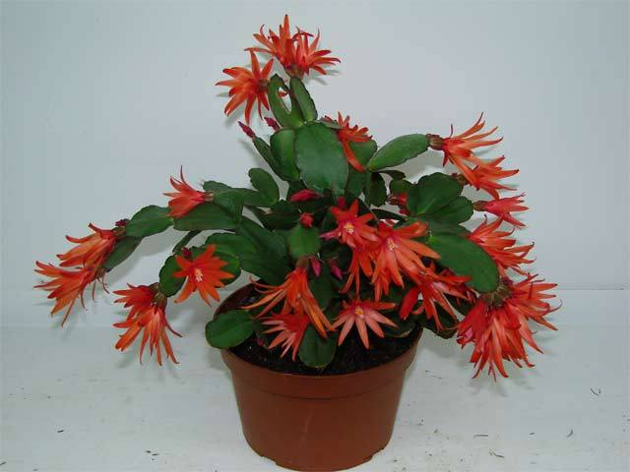
СРЕДСТВА ОБУЧЕНИЯ БИОЛОГИИ

Slide 2
Средства обучения - материальные объекты педагогического труда, являющиеся носителями учебной информации и предназначенные для применения в образовательном процессе.

Slide 3
Классификация средств обучения биологии
Классификация средств обучения (по С.Г. Шаповаленко):
• Натуральные
• Изобразительные
• Средства новых информационных технологий (СНИТ).
• Технические
• Лабораторное оборудование: приборы, посуда, принадлежности для демонстрации.
• Вербальные

Slide 4
Натуральные средства обучения: живые растения и животные, коллекции, влажные препараты, гербарии, микропрепараты.
Изобразительные средства обучения: объемные (модели, муляжи); плоскостные (модели-аппликации), таблицы, географические карты и экологические атласы.
Средства новых информационных технологий (СНИТ).
Технические средства обучения (ТСО – аппаратура для демонстрации экранно-звуковых средств).
Лабораторное оборудование: приборы, посуда, принадлежности для демонстрации.
Вербальные средства обучения (учебники, хрестоматии, рабочие тетради, методические пособия, справочники).

Slide 5
Требования, которым должны отвечать средства обучения биологии:
обеспечивать формирование правильных представлений об биологических объектах, процессах, явлениях
обладать возможностями для овладения учащимися методологическими знаниями и умениями
содействовать быстрому поиску новой научной информации и применяться для контроля и самоконтроля знаний и умений учащимися
активизировать познавательную деятельность учащихся
отвечать санитарно-гигиеническим нормам и правилам техники безопасности

Slide 6
Наиболее значимыми средствами обучения биологии выступают натуральные объекты, передающие информацию о взаимосвязях в природе, о живых системах и биологических процессах и явлениях.
Натуральными средствами обучения выступают живые объекты - растения, животные; фиксированные препараты (гербарии, влажные объекты, микропрепараты, остеологические препараты и таксидермические материалы), коллекции растений, плодов, семян, раковин моллюсков и т.д.

Slide 7
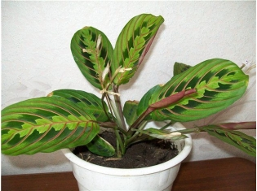
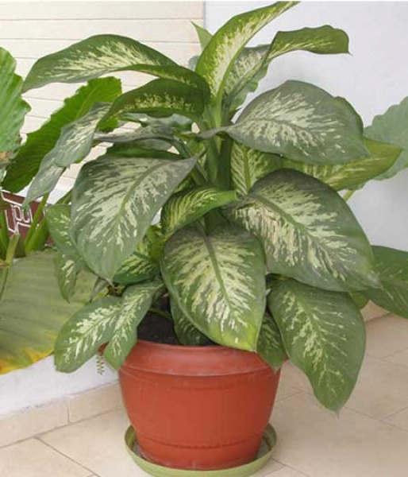
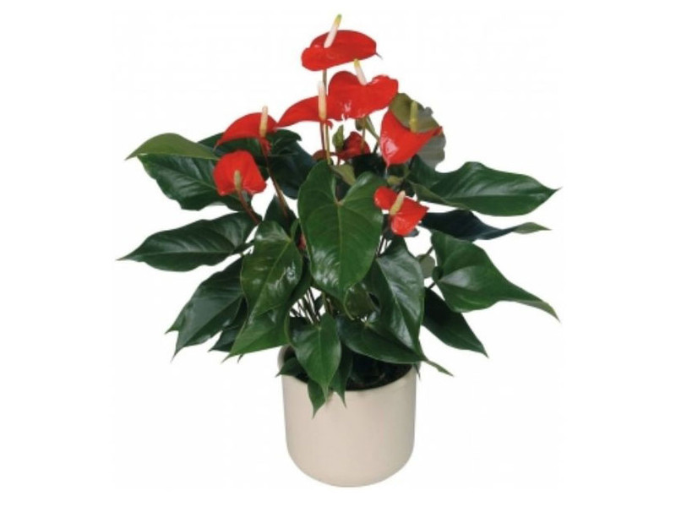
ЖИВЫЕ ОБЪЕКТЫ комнатные растения

Slide 8
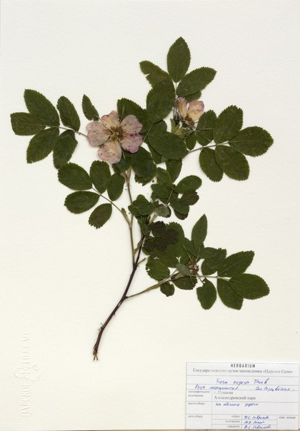
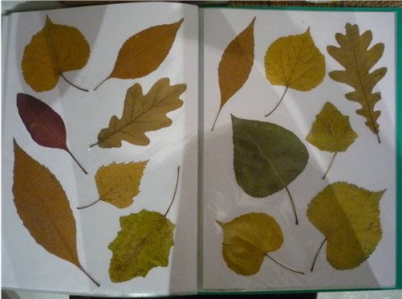
Фиксированные препараты гербарии

Slide 9
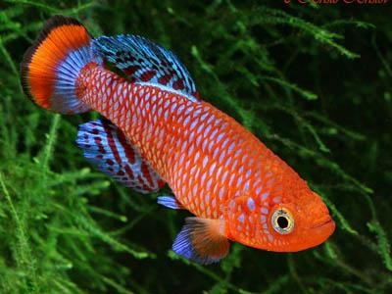
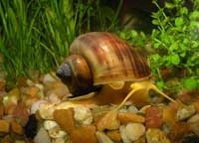
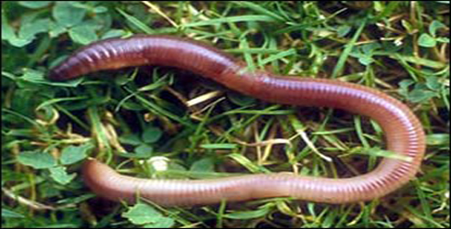
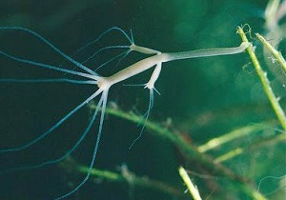
Живые объекты

Slide 10
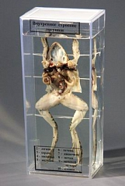
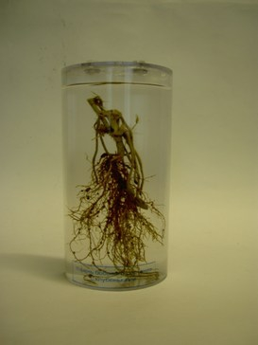
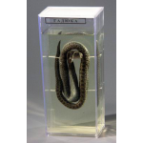
Фиксированные объекты влажные объекты

Slide 11
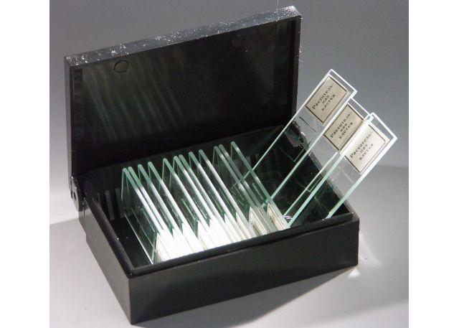
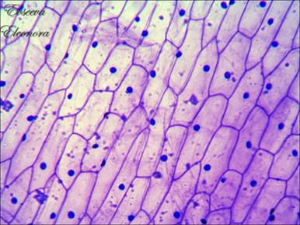
Фиксированные объекты микропрепараты

Slide 12
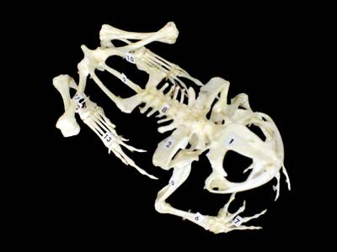
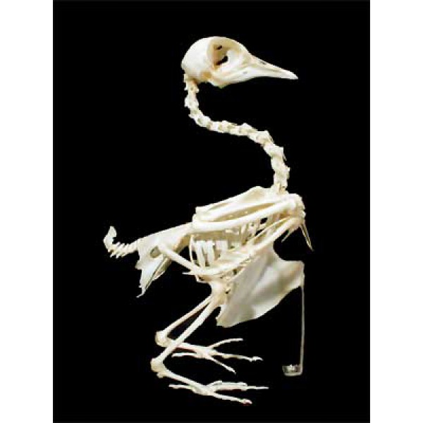
Фиксированные объекты остеологические

Slide 13
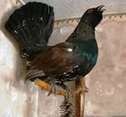
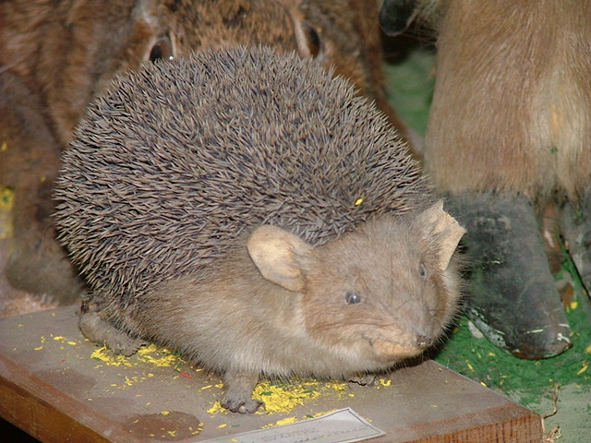
Фиксированные объекты таксидермические

Slide 14
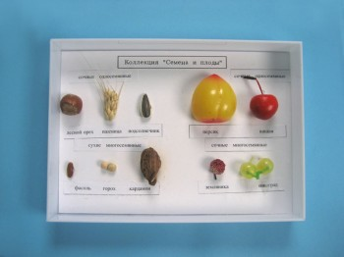
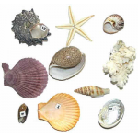
Коллекции плодов, семян, шишек

Slide 15
Изобразительные средства обучения (рельефные и печатные таблицы, модели, муляжи, видеоматериалы, мультимедийные средства) применяются во всех формах обучения биологии с разными дидактическими целями: для поиска новой информации, систематизации, обобщения, контроля и самоконтроля знаний и умений.

Slide 16
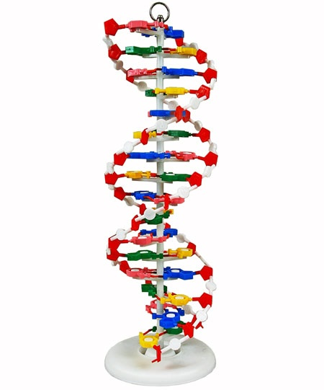
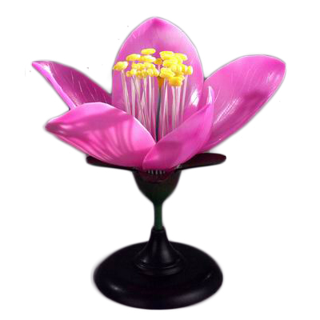
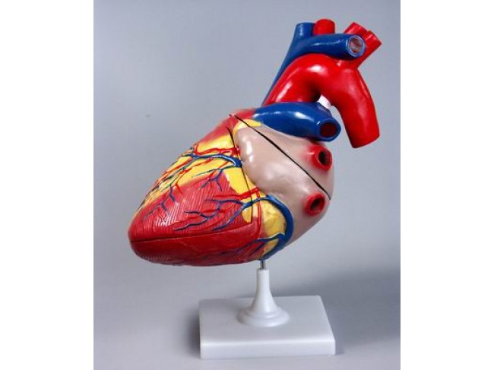
Изобразительные средства обучения

Slide 17
Изобразительные средства обучения таблицы

Slide 18
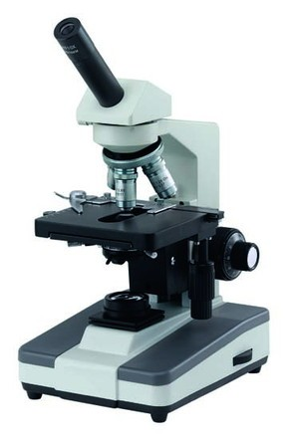
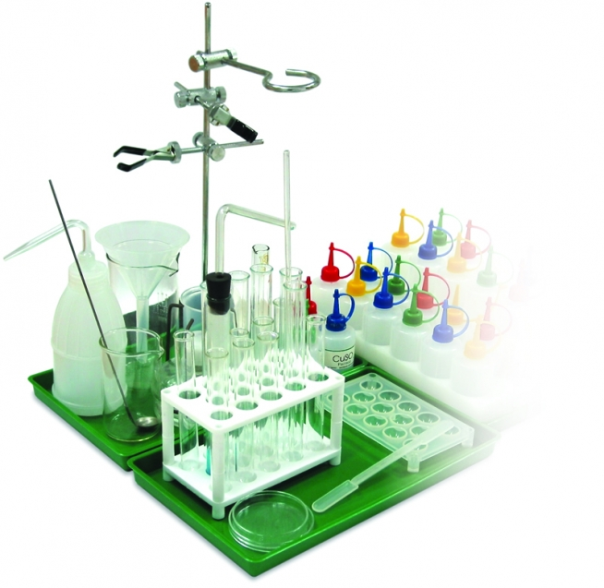
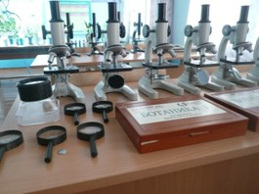
Лабораторное оборудование

Slide 19
Функции средств обучения биологии
Иллюстративная функция
Адаптивная функция проявляется в том, что средства обучения способствуют созданию благоприятных условий для процесса обучения
Функция преемственности обучения обеспечивает процесс формирования и развития знаний на основе применения средств, служащих носителями учебной информации.
Инструментальная функция направлена на грамотное, безопасное, рациональное выполнение различных видов деятельности ученика и учителя.
Функция интерактивности предполагает возможность взаимодействия учащегося с используемым им средством обучения и получения оперативной обратной связи.
Мотивационная функция заключается в том, что средства обучения применяют с целью пробуждения интереса учащихся к изучаемому материалу.

